Slide 1
Let’s Downgrade Let’s Encrypt
[2024.03.28] Main Seminar
CCS ‘21
Tianxiang Dai, Haya Shulman, Michael Waidner
Jungbum Lee
jblee@mmlab.ac.kr
Notes:
안녕하세요 이번에 CCS 21년에 발표된 Let's Downgrade Let's Encrypt 논문에 대해 발표할 이정범 입니다. 이 논문은 최근 certificate issuance 수의 증가와 더불어 편의성 때문에 가장 선호되는 CA 중 하나인 Let's Encrypt 에 대한 security issue 에 관한 논문입니다. 결론부터 말하자면 21년에 발표된 논문이긴 하지만 여기 나오는 이슈들은 현재 진행형이며 아직 뚜렷한 해결책도 나오지 않은 상황입니다.

Slide 2



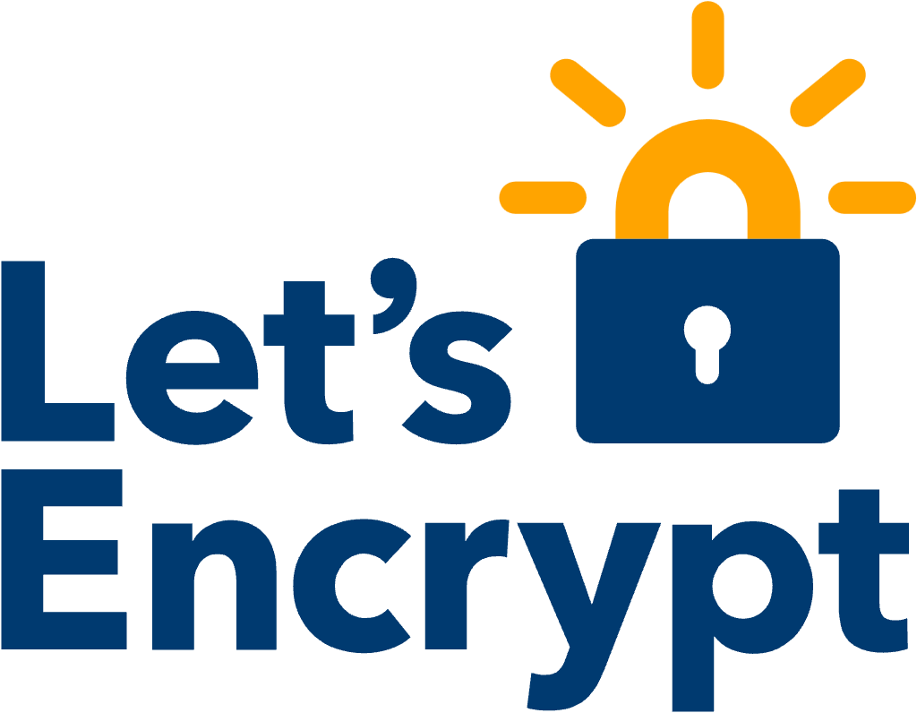


Authorities in Let’s Encrypt
Certificate authority (CA) signs and issues a digital certificate
Registration authority (RA) delegates the tasks from CA
Validation authority (VA) validate domain?
ACME
Registration
Authority
Certificate
Authority
Yep!
It’s valid
Validate
domain ownership
Client
Validation
Authority
Notes:
먼저 논문의 본 내용에 들어가기 앞서, 논문 내에 prevalent 하게 사용되는 용어가 있는데, 이게 조금 생소한 용어일 수 있어서 이에 대해 설명드리겠습니다.
먼저 보이시는 그림은 Let's Encrypt 에서의 authorites 에 대한 그림입니다. 우리가 통상적으로 digital certificate 에 사인을 하고 issue 를 하는 기관을 certificate authority 줄여서 CA 라고 하는데, Let's Encrypt 에서는 client 와 CA 와 일대일로 연결되어 있지 않습니다.
대신 아래 그림처럼 Registration Authority 줄여서 RA 를 사이에 두어서 registration 관련 업무들을 대리하게 합니다. 그래서 certificate 를 원하는 client 는 RA 와 여기 보이시는 ACME 프로토콜을 통해 registration 관련 정보를 교환하게 됩니다.
그 과정에서 이 client 가 실제로 그 domain 을 소유한 것이 맞는지 확인하는 과정을 거치는데 이걸 RA 가 직접 하지는 않고 VA 에게 delegate 시킵니다. 그래서 보시는 것처럼 VA 가 ownership 을 확인하는 절차를 마치면 최종적으로 CA 가 client 에게 certificate 를 발행해주는, 그런 식으로 동작하게 됩니다.
이 논문에 나오는 Attack point 는 이 VA 입니다.

Slide 3
Contents
Introduction
Domain validation system - SingleVA
➔Attacking SingleVA
Domain validation system - MultiVAs
➔Attacking MultiVAs “Let’s Downgrade Let’s Encrypt”
Evaluation
Critiques and conclusion
Notes:
발표 순서는 다음과 같습니다. 먼저 Let's Encrypt 에 대한 간략한 소개부터 domain validation 무엇이고 이것이 왜 필요한지, Let's Encrypt 에서 이가 어떻게 이루어지는지 설명드리겠습니다.
그 후 SingleVA 상황에서 domain validation 이 어떻게 이루어지는지 설명드리고 과거에 SingleVA 에 대한 공격이 어떻게 이루어졌는지 설명드리겠습니다.
그 후 이번에는 MultiVA 상황에서 domain validation 이 어떻게 이루어지는지 설명드리고 본 논문에서 주로 다루는, MultiVA 에서의 downgrade 공격이 어떻게 이루어지는지 설명드리겠습니다.
여기까지가 논문의 주요 내용이고, 본 논문에서 evaluation 관련하여 조금 같이 봤으면 좋겠는 점이 있어 그 부분도 짚고 넘어갈까 합니다.
마지막으로 크리틱과 컨클루션으로 마무리 짓겠습니다.

Slide 4

Domain validation with SingleVA - DNS challenge
Send a request and get a response
Check the DNS TXT record
Authoritative NS
Create DNS TXT records
I’m ready
Create a DNS TXT record containing the following…
Could I get a certificate for
example.com
Web server
Domain Owner
Notes:
본격적으로 들어가기에 앞서, introduction 으로 Let's Encrypt 에서 가장 흔하게 진행되는 DNS 를 통한 domain validation 에 대해 먼저 살펴보겠습니다.
(생략)

Slide 5

Domain validation with SingleVA
The objective of Let’s Encrypt is to obtain a browser-trusted certificate without any human intervention
Let’s Encrypt’s servers validate the control of domain names in that certificate using “challenges,” as defined by the ACME standard
HTTP-01 challenge | Challenge using a file on the host’s web server
DNS-01 challenge | Challenge using DNS TXT record
TLS-SNI-01 challenge | Challenge using SNI
TLS-ALPN-01 challenge | … with ALPN
Notes:
Let's Encrypt 의 목표는 중간에 사람이 validation 을 하는 절차 없이, 프로토콜만으로도 완비성 있는 certificate 를 발행하는 것 입니다.
중간에 human intervention 이 있는 경우 예를 들면 사업자 등록증을 확인한다거나, 직접 기관에 찾아가 증빙을 하거나 하는 등의 방법으로 client 가 그 domain 을 control 하는 것을 증명할 수 있으나, Let's Encrypt 에서는 이러한 human intervention 이 없기 때문에 이 client 가 domain 을 가지고 있는가를 다른 방식으로 증명하게 됩니다.
이 과정을 domain validation 이라고 부르는데요, Let's Encrypt 가 제공하는 domain validation 은 위에서 부터 HTTP challenge, DNS challenge, ALPN challenge 총 3개가 있고, 중간에 strikethrough 되어 있는 SNI challenge 는 현재 deprecated 된 방식입니다.

Slide 6
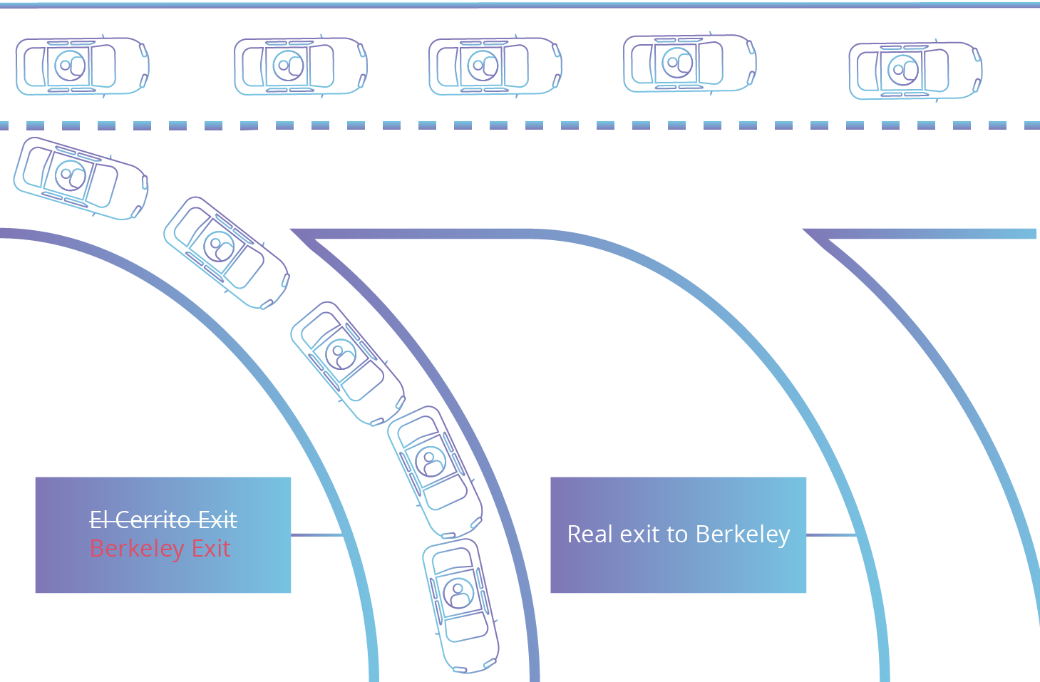
BGP hijacking
Before 2018, only a single validation authority is used for certificate issuance
Single VA is vulnerable to BGP hijacking (Henry Birge-Lee et al., 2018)
This exit has shorter path!
Exit to
San Francisco
Real exit to
Berkely (10km)
Exit to
Berkely (2km)
Notes:
Let's Encrypt 는 앞선 domain validation 을 기본적으로 하나의 VA를 활용해 domain validation 을 하게 됩니다. 이 방법은 BGP hijacking 에 매우 취약합니다.
BGP hijacking 을 간략히 소개드리자면 악의적인 공격자가 BGP 를 통해 허위 IP prefix 정보를 broadcast 해 통신를 탈취하는 방법인데, 간략하게 그림을 통해 설명드리자면 다음과 같습니다.
원래 그림에서 보듯 오른쪽이 버클리로 가는 길이고, 왼쪽가 샌프란시스코로 가는 길이라 가정해 봅시다. 근데 누가 왼쪽 표지판 위에 이런 스티커를 붙인 겁니다. 버클리까지 2km 그러면 운전자들은 당연히 버클리까지 10km 걸리는 오른쪽 길보다 2km 만 가도 되는 왼쪽 길을 선호하여 그쪽으로 갈 것입니다. 이런 방식으로 BGP hijacking 이 성공하면 특정 IP prefix 로 향하는 데이터를 탈취할 수 있습니다.

Slide 7

Attacking SingleVA
AS 3
AS 1
AS 5
AS 2
AS 4
Adversary
Notes:
이를 실제 네트워크 상황으로 가져와서 초록색 점선으로 그려진 영역이 attack 을 당하지 않은 영역이고, 빨간색 점선으로 그려진 영역이 당한 영역이라고 가정하면 원래 정상적으로는 이 화살표 방향으로 가야 하는 데이터들이 이쪽 방향으로 가게 됩니다. 따라서 adversary 는 **off-path** 에 있어도 domain validation process 자체를 intercept 할 수 있게 됩니다. **On-path** 에 있으면 말할 것도 없고요

Slide 8
MultiVAs to the rescue
MultiVA
AS 1
AS 5
AS 2
MultiVA
Adversary
Notes:
이때 Let's Encrypt 의 해결책은 VA 자체를 여러개 두는 것 입니다. 슬라이드에서 보시는 것처럼 VA 수를 늘리게 되면 설사 일부 VA 가 BGP hijacking 공격을 당하여 adversary 의 서버쪽으로 request 와 response 를 교환하더라도, 공격을 당하지 않은 VA 가 하나라도 있으면 DNS 정보의 차이라든지 등을 이용해서 실제 서버와의 inconsistency 를 찾을 수 있습니다.

Slide 9
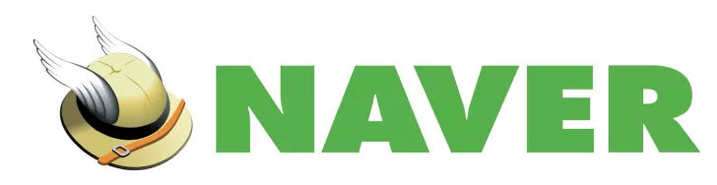
Is multiVAs the complete solution? - Naive algorithm
Some queries and server selection algorithms are also well-known
  Unbound DNS server has the exact same pattern as Let’ Encrypt’s VA server
Server selecting algorithm
RTT
NS 1
400ms
NS 2
Server
NS 1
NS 2
NS 3
Fastest RTT
NS 3
Notes:
이 방법이 얼핏 이론상으로는 완벽한 solution처럼 보이지만, 문제가 있었습니다.
먼저 왼쪽 그림을 보시면 네이버가 예를 들어 도메인을 네임서버에 등록한다고 하면 이렇게 여러개의 NS 에 등록을 하게 될 것입니다. 그러면 Let's Encrypt 측에서는 자사의 소프트웨어로 server selecting algorithm 을 돌려서 어떤 criteria 에 의해 DNS 정보를 fetch 할 서버를 정하게 됩니다.
이 알고리즘에 문제가 있는데, Let's Encrypt 는 저자가 역공학으로 밝혀낸 바에 따르면 Unbound 라는 오픈소스 와 동일한 방식의 알고리즘을 사용한다고 합니다. 이는 오른쪽 그림으로 예를 들어보면 예를 들어 가장 RTT 가 작은게 NS 1 이라고 가정하면 그 RTT + 400ms 이내의 서버들만 selecting 을 합니다. 그 후 그 서버들에 대해 정직하게 exponential backoff algorithm 으로 RTO 를 늘리고, 예를 들면 12초, 24초, 48초 이런식으로 늘리다가 최종적으로 120초가 초과하면 그 서버를 15분 동안 forget 해 버립니다.

Slide 10
Is multiVAs the complete solution? - Well-known server
The location of the VAs is well-known (only 4 VAs in Let’s Encrypt)
If the target DNS nameserver is down, the VA is not considered when evaluating consistency
Valid!
BGP hijacking
Nameserver
elimination
Authoritative
NS
Adversary
Loss via fragments mis-association
Loss via excess query rate
Loss via router buffer overflow
Well-known &
Only 4 VAs
Domain Owner
Notes:
또 다른 문제는 Let's Encrypt 의 VA location 이 4개 밖에 없는 데다가, 각 포인트가 잘 알려졌다는 점 입니다. 게다가 만약 VA 가 authoritative NS 에 접속했을 때 뭔가 문제가 생겨서 NS 로부터 적절한 응답을 받지 못하는 경우 서버가 적합하다 라고 판단한다는 것 입니다. 즉 soft-fail 정책을 하고 있는 거죠.
논문의 저자는 이 서버 알고리즘과 설정의 취약점을 조합해 multiVA 에 대한 공격을 진행했습니다. 먼저 BGP hijacking 을 통해 NS 중 일부를 공격하고, 나머지 NS 들에 대해서는 target domain 에 대해 nameserver elimination 을 합니다
이전 슬라이드 내용처럼 공격을 일정 이상 당하게 되면 Authoritative NS 자체를 forget 해버리는 알고리즘과 더불어 soft-fail policy 를 가지고 있기 때문에 Let's Encrypt 는 adversary 에게 공격받은 이 두 개의 서버로만 consistency check를 하고 당연히 두 서버는 consistent 하게 adversary 서버를 가르키게 됩니다. 따라서 Let's Encrypt 는 adversary 의 서버가 올바른 서버라고 판단하게 되고 certificate 를 발행해주게 됩니다.

Slide 11

1. Loss via fragments mis-association
Forget about the nameserver for 15 minutes
Server that fragment response
Servers with predictable IP ID
Request
1.88% of certified domain
1
2
Authoritative NS
ICMP fragmentation needed
2
Wrong checksum
VA’s DNS resolver
Request
Sends a fragment to the VA
Adversary
1
2
2
An Attacker requests a certificate of the target domain
IP defragmentation cache
Notes:
(생략)

Slide 12
2. Loss via excess query rate
Ban IP from the resolver
Forget about the nameserver for 15 minutes
24% of nameserver in TLD
23% of certified domain
Authoritative NS
Request
Send multiple requests to the target nameserver using a IP of resolver
VA’s DNS resolver
An Attacker requests a certificate of the target domain
Adversary
Notes:
(생략)

Slide 13

3. Loss via router buffer overflow
Forget about the nameserver for 15 minutes
Authoritative NS
Send a burst of packets to the target router
Request
VA’s DNS resolver
An Attacker requests a certificate of the target domain
Adversary
Notes:
버퍼 사이즈가 10MB 보다 작은건 100%, 그 이상은 90% 이상의 loss rate

Slide 14
‘Two-sided’ evaluation method
To prove the attacks are valid without ethical issues, the authors suggest ‘two-sided’ evaluation method
 | CA and VA | Domain
Ideal method (but not ethical) | Real-world CA and VA (Let’s Encrypt) | Real-world domains (such as google.com, etc.)
First method | Real-world CA and VA (Let’s Encrypt) | Simulated (RIPE NCC)
Second method | Simulated (step-ca) | Real-world domains (such as google.com, etc.)
Notes:
논문의 주요 내용은 여기까지가 끝이고, 추가적으로 evaluation 측면에서 같이 공유하면 좋을 거 같다 라고 생각한 파트가 있어서 가져왔습니다.
사실 이 공격이 plausible 하다 는 것을 보여주기 위해서는 실제 CA와 VA, 실제 도메인에 대해 모의 공격을 해 보아야 합니다. 아래 표에서 가장 위 row 에 적힌 ideal method 처럼요. 하지만 이는 ethical issue 가 있을 뿐더러 그냥 공격 자체가 되버리기 때문에 현실에서 실행하기에는 어려운 측면이 많습니다.
그래서 저자가 선택한 approach 는 two-side evaluation 이라고, 먼저 Realworld CA, VA, 즉 Let's Encrypt 를 사용하고 도메인은 simulation 을 하는 방법으로 첫번째 evaluation 을 했고, 다음에는 거꾸로 CA, VA 는 simulation 으로 돌리고 도메인은 실제 도메인, 예를 들면 구글 등을 쓰는 방법을 택했습니다.
최종적으로 저자는 그래서 이 두 방법이 둘다 공격이 되는것을 밝혀내었기에, 이 공격은 현실성 있는 공격이다 이렇게 주장했습니다.

Slide 15
First method - Real-world CA with simulated domains
DNS nameservers
NS 1
NS 2
NS 3
Buy IP prefixes
and ASes
Real-world
CA and VA
Adversary
Request certificate
example.com
Notes:
먼저 그림에서 아래 보이시는 파란색 박스는 real-world CA 와 VA 인 Let's Encrypt 입니다. 그리고 위에 보이는 검은 박스는 저자가 AS 와 IP Prefix 를 ISP 로부터 구입해서 안에 3개의 서버를 돌려놓은 상태 입니다.
(생략)

Slide 16



Second method - Simulated CA with real-world domain
DNS nameservers
NS 1
NS 2
NS 3
Buy IP prefixes
and ASes
Simulate based on open-source
Simulated Private CA
Adversary
Request Google’s certificate
Notes:
두 번째 method 는 앞선 그림과는 다르게 아래의 CA, VA 가 simulated 된 방법 입니다. 아래 CA 는 step-ca 라고 주로 사내 키 관리 등을 위해 private 하게 CA 를 운영할 수 있게 해주는 오픈소스 프로그램인데 이 프로그램도 Let's Encrypt 와 똑같은 알고리즘과 프로토콜을 사용하고 있습니다.
(생략)
두 번째 이 실험은 당연히 Simulating 하는 CA 의 query 나 certificate 가 밖으로 유출되지 않게 통제된 네트워크 상에서 진행되었습니다.

Slide 17
Countermeasures
Resilient nameserver-selection.
VA should choose the nameserver carefully, such as randomizing the selection of nameserver
Unpredictable VAs selection.
Enlarge the size of VAs and choose carefully which VAs to perform validation
Fix the underlying issues
  DNSSEC
  RPKI
Notes:
DNSSEC RRset (TXT) record is signed
RPKI prevents BGP hijacking

Slide 18
Critique
The solution to the underlying problem is not widely used
  DNSSEC, RPKI, etc.
The solutions authors suggested are not clean workarounds
  Still have room for nameservers elimination
No active action by Let’s Encrypt

Slide 19

Conclusion
Fragments mis-association attack
Excess query rate attack
Router buffer overflow attack
NEW!
BGP hijacking
Henry Birge-Lee et al., 2018
DNS server elimination attack
Dai, Tianxiang et al., 2021
Need for issuance automation
Let’s encrypt with
a single VA validation
Multi VAs validation
(now)
$$≡$$

Slide 20



Server name indication (SNI)
A single server (IP address) may host multiple websites
SNI indicates the server which certificate to give the client
www.example.com
Want to go to
abc.nemo.com
abc.nemo.com
hello.semo.com
172.74.50.1
TLS handshake
TLS Client Hello
…
SNI: abc.nemo.com
Server Certificate

Slide 21

TLS-SNI-01 challenge - Intended situation
Add a certificate to the same IP as example.com
with domain test.acme.invalid
To: example.com
SNI: test.acme.invalid.
Self-signed certificate
test.acme.invalid
Make a new page domain test.acme.invalid
example.com
Issue self-signed certificate
Web server
Domain owner
I want a certificate of
example.com
Notes:
curl certificate gitlab
self-signed = Don’t care CoT at the point
GitLab logic (Heroku etc)

Slide 22
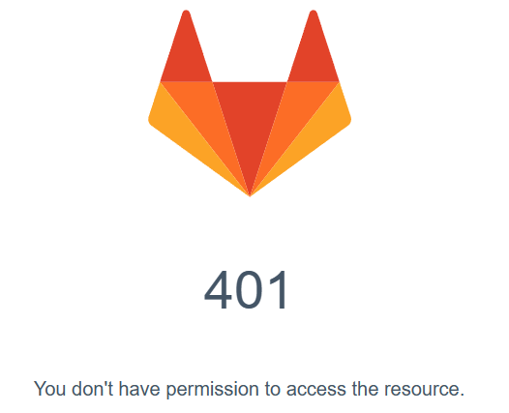

TLS-SNI-01 challenge - Attack to gitlab
104.18.34.164
Add a certificate to the same IP as doc.gitlab.com
with domain test.acme.invalid
To: 104.18.34.164
SNI: doc.example.com.
doc.gitlab.com
104.18.34.164
Make a new page domain test.acme.invalid
test.acme.invalid
SNI: doc.example.com
I want a certificate of
doc.gitlab.com
104.18.34.164
104.18.34.164
Notes:
curl certificate gitlab
self-signed = Don’t care CoT at the point
GitLab logic (Heroku etc)

